Slide 1
Разработка Клиент-серверного приложения кинотеатр: бронирование и покупка билетов
Кузнецов Никита

Slide 2
Цели курсового проекта
Определить будущие окна приложения и сверстать макет для каждого окна
Разработать клиент серверное приложение «Кинотеатр» с функциями бронирования и покупки билетов
Реализовать панель администратора для администрирования базы данных

Slide 3
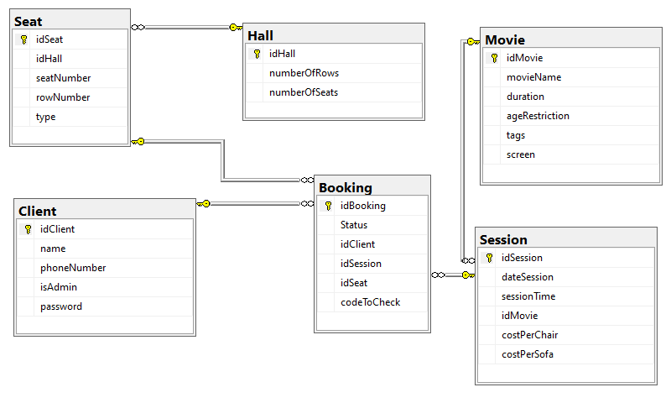
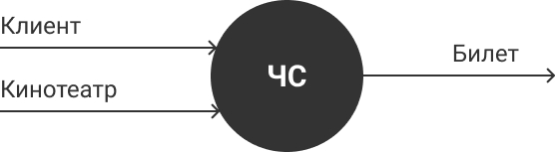
Логическую модель данных

Slide 4
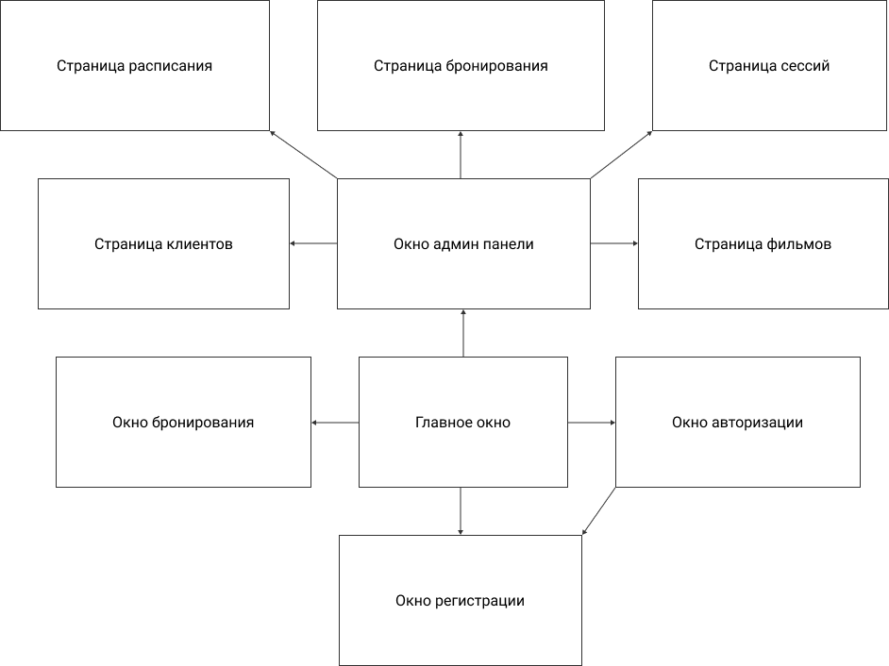
Модульная схема клиентской части приложения

Slide 5
Достигнутые цели и задачи
Был разработан дизайн и макет приложения
Разработано клиент серверное приложение «Кинотеатр» с функциями бронирования и покупки билетов
Реализована панель администратора для администрирования базы данных

